Slide 1
Гроші: їх функції та види
Виконала
учениця 11-А класу
Новоград-Волинської ЗОШ №7
Бучинська Дарія

Slide 2
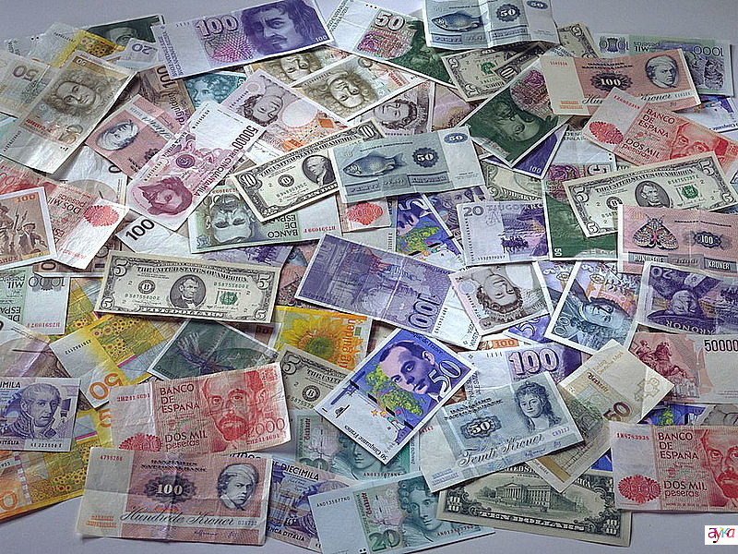
Гроші — особливий товар, що є загальною еквівалентною формою вартості інших товарів. Гроші виконують функції мірила вартості та засобу обігу. Крім того, вони є засобами нагромадження та платежу. З утворенням світового ринку деякі національні гроші виконують функції світових.

Slide 3



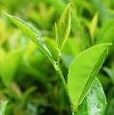

В історії різних народів роль загального еквівалента
виконували різні товари
Ісландія
(риба)
Індія
(перли)
Слав’янські племена
(хутра)
Монголія
(чай)
Китай
(сіль)

Slide 4
Функції грошей
використовують для зіставлення
вартостей різних товарів та послуг
Міра вартості
Засіб обігу
використовують, купуючи,
речі або послуги
Засіб
нагромадження
використовують як особливий
засіб зберігання та
примноження багатства
Засіб платежу
використовують для виплати
довгових забов’язань
Міжнародні
гроші
використовують для здійснення
розрахунків між країнами

Slide 5
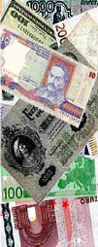



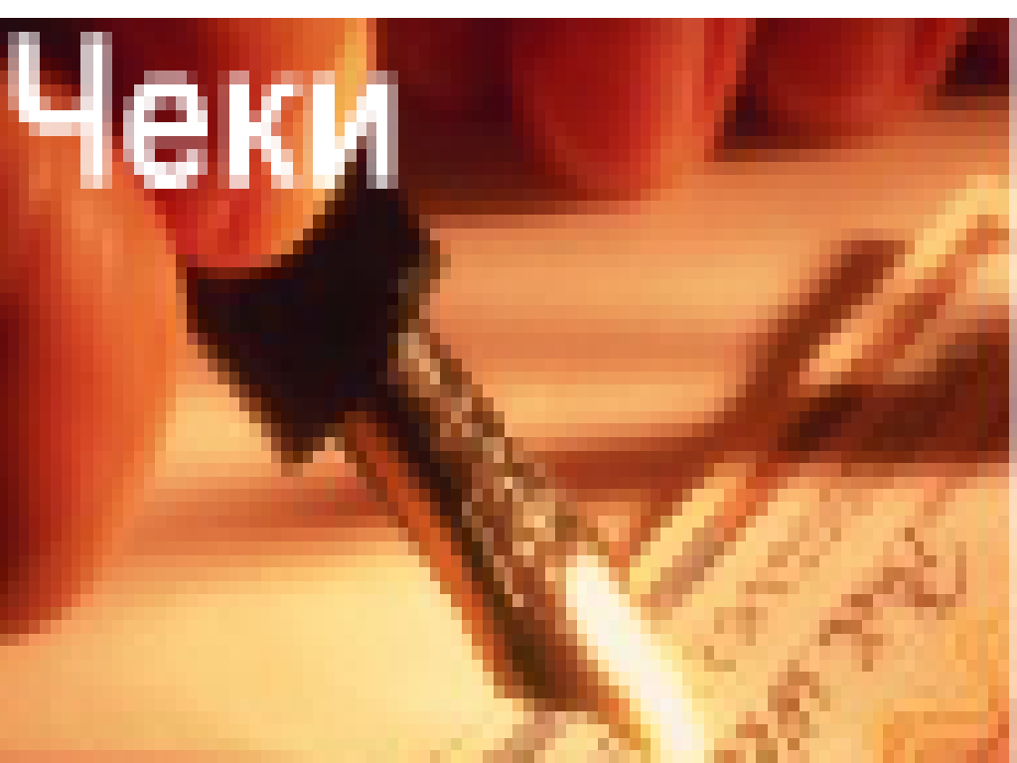

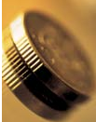
Види грошей:
Паперові готівкою
(банкноти, казначейські
білети)
П
О
В
Н
О
Ц
І
Н
Н
І
Н
Е
П
О
В
Н
О
Ц
І
Н
Н
І
Кредитні
(банкноти, векселі,
чеки)
Монети
(золоті, срібні)
Депозитні
(на рахунках у банках)
Злитки
(дорогоцінних
металів)
Електронні
(кредитні картки,
картки для банкоматів)
Білонні монети
(сплави кількох металів)

Slide 6
Щоб визначити, яка саме маса
грошей повинна бути в державі,
використовують рівняння Фішера
M V = Р Q
M – маса грошей в обігу
V – швидкість обертання грошової одиниці
P – ціна товарів вироблених в країні
Q – кількість товарів вироблених в країні

Slide 7
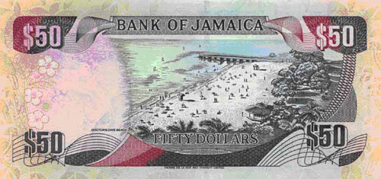
Найнезвичайніші гроші світу
Світ грошей багатоликий і різноманітний. В ньому зустрічаються дивні, незвичайні і просто дуже красиві грошові банкноти. Часто на грошах показані заняття місцевих жителів або види природи. Ось ямайська банкнота – на ній зображений тропічний пляж.

Slide 8
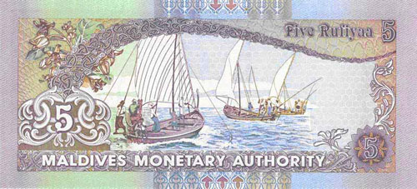
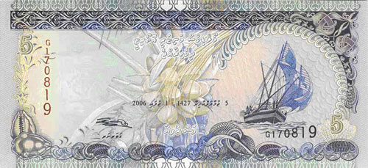
Море, кокосові пальми, вітрильники – ніжні кольори мальдівських руфій приємно тішать око. Власне кажучи, окрім рибальства і збору кокосових горіхів, на Мальдивах робити нічого. Це одна з бідних країн світу.

Slide 9
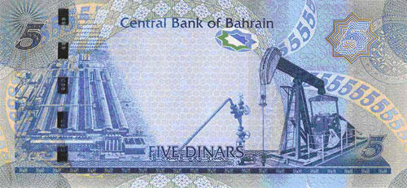
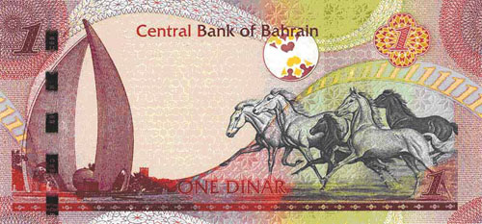
На грошах країн Персидської затоки часто зображують нафтові промисли, порти, суперсучасні об’єкти інфраструктури. На цій купюрі в п’ять бахрейнських динарів – видобуток нафти.
Тварини, риби, птахи присутні на грошах багатьох країн. Ще одна грошова купюра Бахрейна – з кіньми, що біжать.

Slide 10
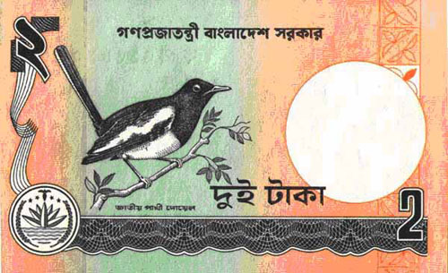
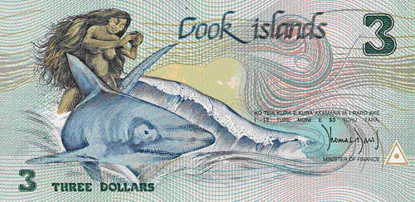
Симпатична сорока розташувалася на купюрі 2 таки (така – грошова одиниця Бангладеш).
Три долари на островах Кука. Малюнок на грошовій купюрі якнайкраще відповідає цим далеким від цивілізації, загубленим посеред океану екзотичним місцям.

Slide 11
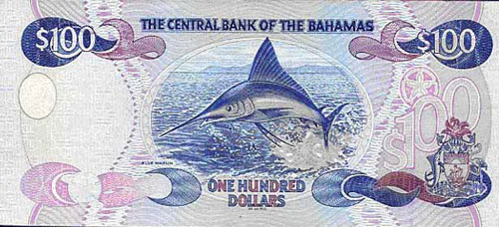
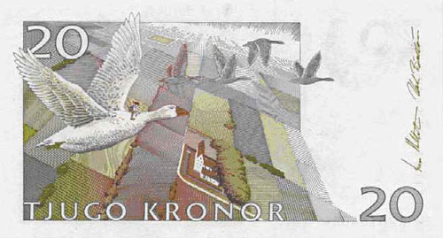
Зворотна сторона ста доларів Багамських островів:
Бувають і “казкові” гроші. На зворотному боці купюри 20 шведських крон подана ілюстрація до казки С. Лагерлеф “Дивна подорож Нільса Хольгерсона з дикими гусами по Швеції”.

Slide 12
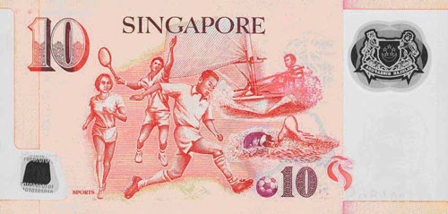
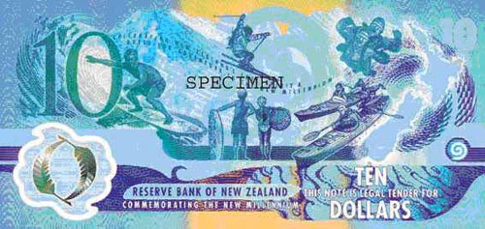
Є і “спортивні” гроші: наприклад, 10 доларів Сінгапуру і 10 доларів Нової Зеландії.

Slide 13
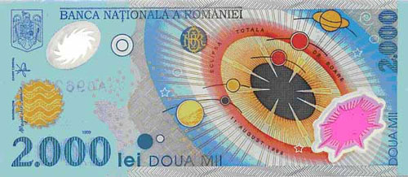
У Румунії була випущена грошова банкнота, присвячена сонячному затемненню 11 серпня 1999 року. Затемнення добре спостерігалося на території всієї Європи, а в столиці Румунії – Бухаресті – було повним.
Загалом, грошові банкноти різних країн з кожним роком стають красивішими. На грошах все менше політичних і релігійних сюжетів, все більше пейзажів, історичних пам’ятників, портретів творчих діячів. На сьогодні гроші можна розглядати як один із засобів для залучення туристів. Дійсно, барвисті образи на грошових купюрах представляють будь-яку країну набагато наочніше, ніж її герб, прапор або інша державна символіка. При цьому гроші стають менше за розміром – це відбувається із-за економії матеріалів і для зручності використання. Захист від підробок усе більш удосконалюється, росте випуск пластикових грошей.

Slide 14
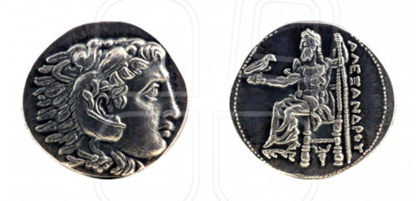
Цікаві факти про гроші
Гроші і покарання
Не встигли з’явитися перші гроші, як їх почали активно підробляти. Доля перших фальшивомонетників була незавидною: з ними жорстоко розправлялися. У Стародавній Русі злочинців спалювали, кидали на розтерзання диким звірам, вливали їм в горло розплавлене олово або топили в річці. У Англії фальшивомонетникам відрубували праву руку і статеві органи. Підробка американських грошей загрожувала стратою.
Грошові колекції
Перша у світі колекція монет належала китайцеві, який жив в XIII ст. і зумів зібрати монети, загальною вагою трохи менше 500 кг. Найстаріша монета в колекції нумізмата датувалася 200 роком до н.е.!
Гроші і марнославство
Першим егоїстом, що наказав увіковічнити власний профіль на державних монетах, був Олександр Македонський.

Slide 15
Цікаві факти про гроші
Гроші і творчість
Гроші споконвіків були джерелом натхнення для ювелірів, художників, письменників і дизайнерів. Ще за часів Римської імперії з монет робили оригінальні ювелірні прикраси.
Гроші і фільми
Сценарій американського фільму “Інтуїція” з’явився на світ завдяки китайській традиції писати на паперових грошах свої координати і побажання до шлюбного партнера і запускати банкноти в оборот. Таким чином багато китайців знайшли свою другу половинку.
Гроші й образотворче мистецтво
Російський художник Анатолій Орлов творить свої картини із старих паперових грошей, американський художник Адріан Фірт створює портрети політиків за допомогою пенні, а його співвітчизник Марк Скай використовує доларові банкноти для виготовлення авторських орігамі.
Гроші і мода
Стодоларові банкноти послужили матеріалом для створення унікальної вечірньої сукні загальною вартістю 100 000 американських доларів. Її використовували для реклами національної лотереї в Сполученому Королівстві.

Slide 16
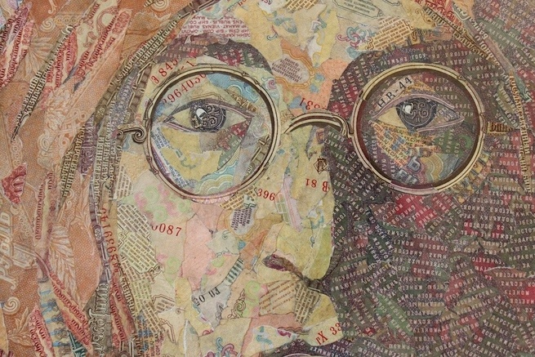
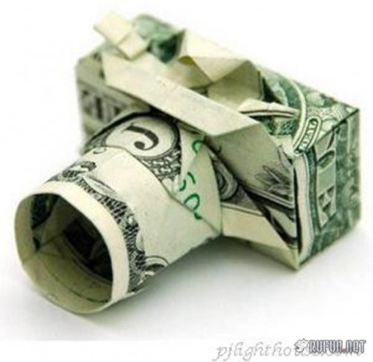
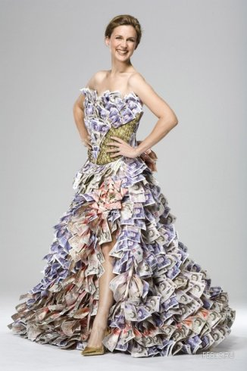
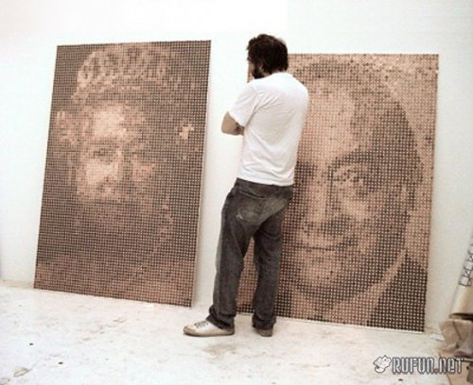

Slide 17
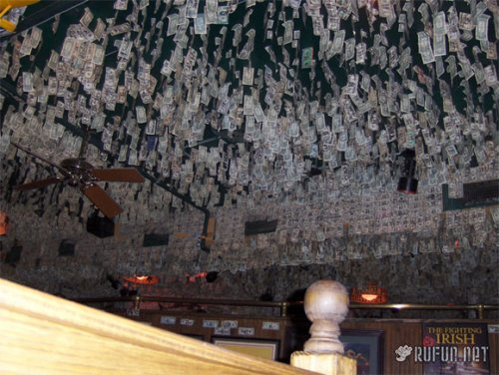
Цікаві факти про гроші
Грошові сни
Якщо вам приснилися миші, блохи або таргани, чекайте значного надходження грошей до сімейного бюджету.
Гроші та інтер’єр
Жартівливий вчинок офіціанта ірландського паба, який приклеїв свої чайові до стінки, послужив джерелом натхнення для дизайнерів інтер’єру. Тепер стіни і стелю паба прикрашають більше 500 000 паперових доларів.

Slide 18
Дякую за увагу!

